Slide 1
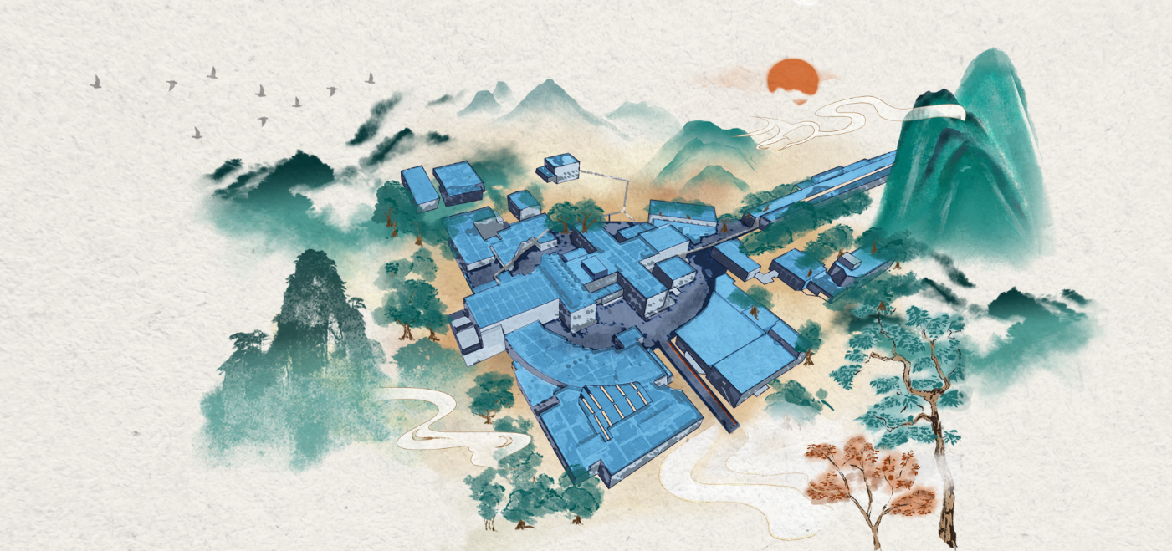
BEPCII 2024/2025年度运行总结
于程辉
2025.10.13

Slide 2
2024年10月~2025年9月
BEPCII升级项目简介
BEPCII升级项目亮点
2024/2025年度运行情况
总结
Notes:
2

Slide 3
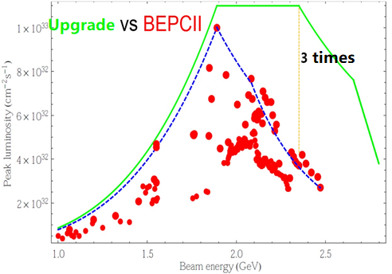
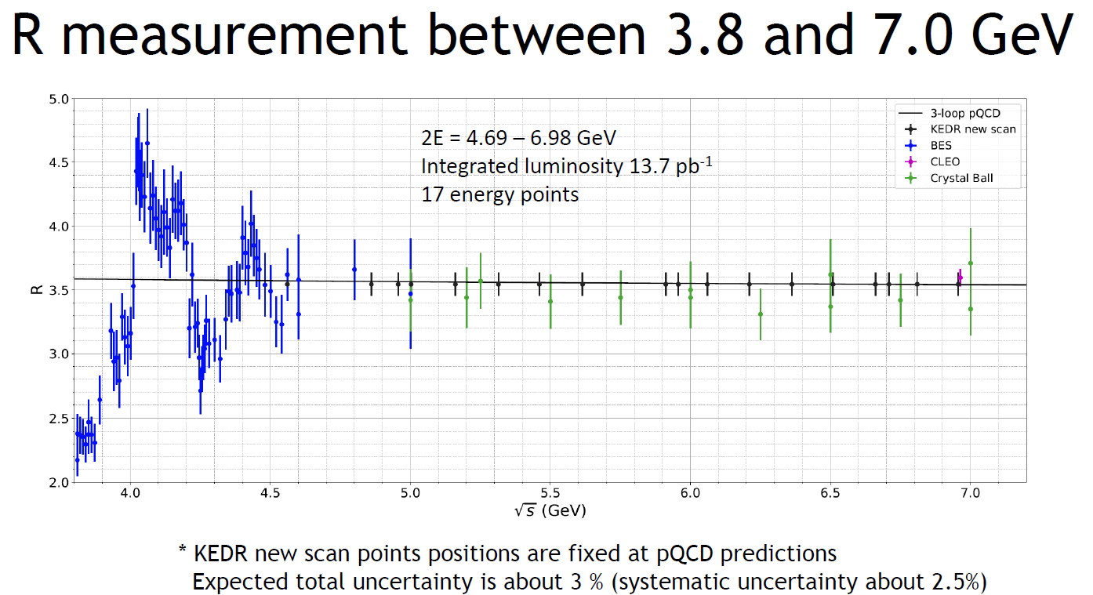
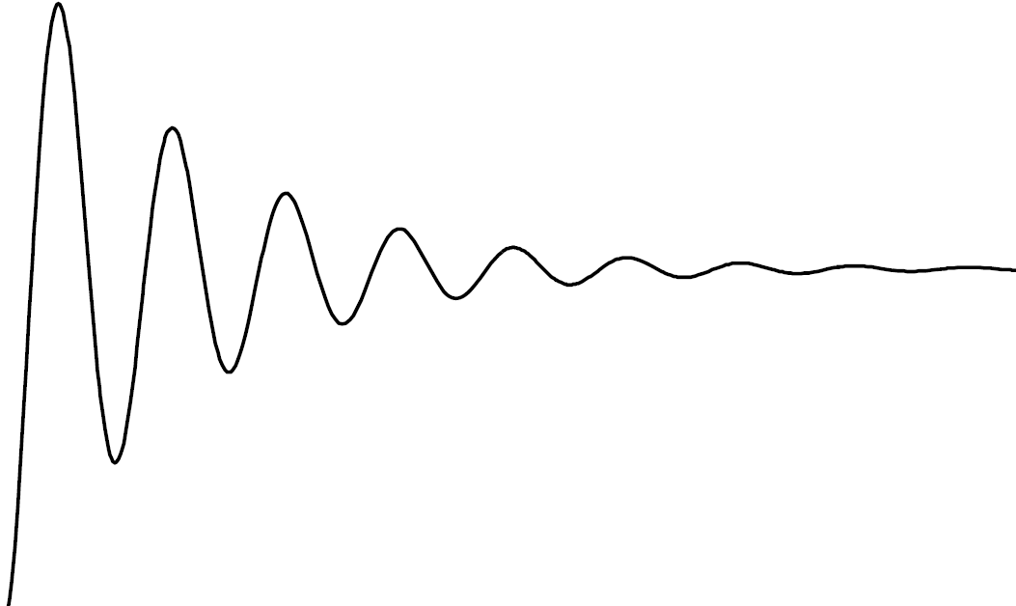
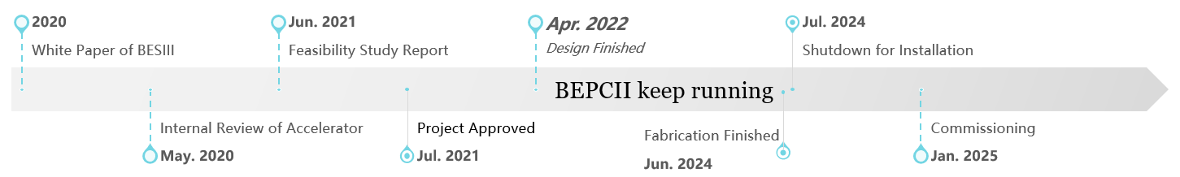
BEPCII升级项目简介
Physics predictions
52.7 fb⁻¹
2.8
BEPCII upgrade aims at: Increase luminosity by a factor of 3 & Increase beam energy to 2.8GeV
Timeline of BEPCII operation and its upgrade

Slide 4
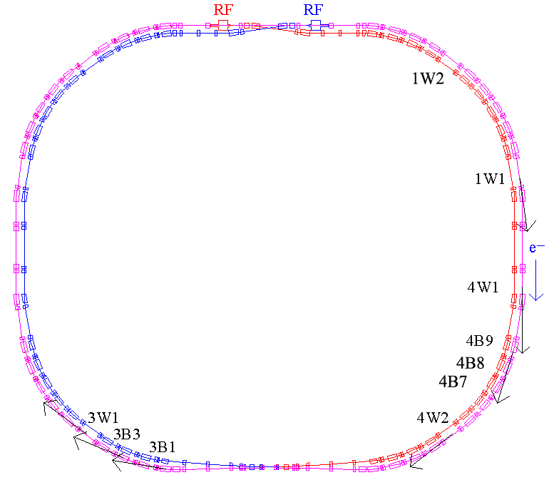
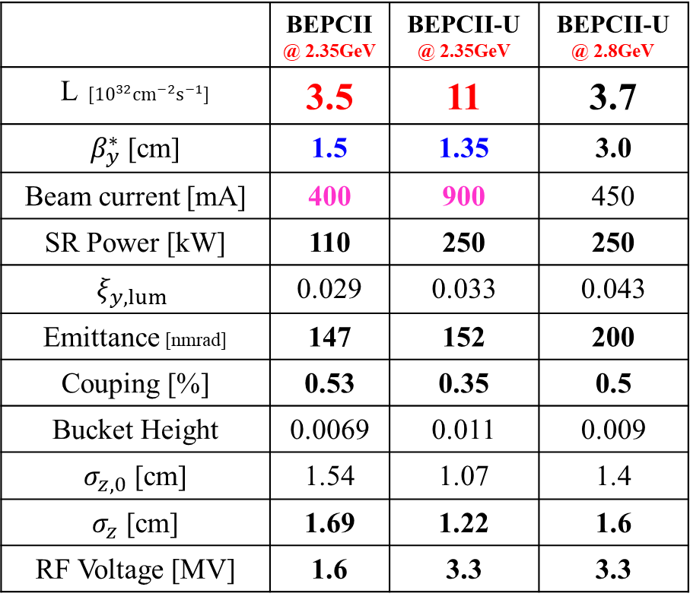
BEPCII升级项目简介
关键技术: 2倍流强 & 束流光学参数升级 & 高梯度组合型超导磁铁
 | BEPCII @ 2.35GeV | BEPCII-U @ 2.35GeV | BEPCII-U @ 2.8GeV
L [${10}^{32}cm^{−2}s^{−1}$] | 3.5 | 11 | 3.7
$β_{y}^{∗}$ [cm] | 1.5 | 1.35 | 3.0
Beam current [mA] | 400 | 900 | 450
SR Power [kW] | 110 | 250 | 250
$$ξ_{y,lum}$$ | 0.029 | 0.033 | 0.043
Emittance [nmrad] | 147 | 152 | 200
Couping [%] | 0.53 | 0.35 | 0.5
Bucket Height | 0.0069 | 0.011 | 0.009
$σ_{z,0}$ [cm] | 1.54 | 1.07 | 1.4
$σ_{z}$ [cm] | 1.69 | 1.22 | 1.6
RF Voltage [MV] | 1.6 | 3.3 | 3.3
1B3
取消了8条光束线
保留了8条光束线
取消专用光运行,
全年兼用光运行,
高能物理取数每年10个月。
×
×
×
×
×
×

Slide 5
BEPCII升级项目亮点
2021.7（立项）～2024.12（完成隧道安装）三年半工程建设周期
3倍亮度提升 & 最高束流对撞能量提升至2.8 GeV
一机两用的BSRF 8条光束线兼用光运行
研发了三套高梯度组合型超导磁铁 (四极+螺线管)
研发了一套超导高频腔模组 & 固态放大器
搭建了高精度束流极化测量平台
深度开展国际合作 --- CGEM（意大利）

Slide 6
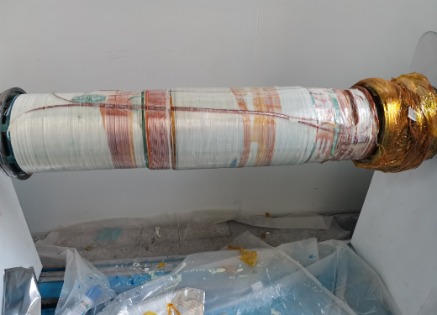
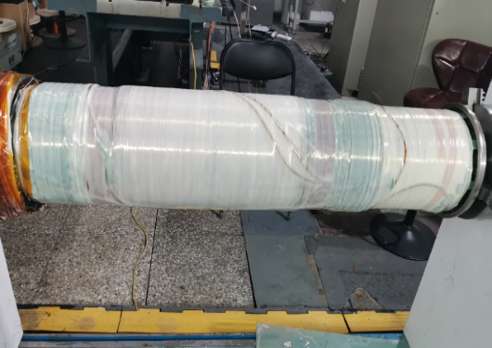
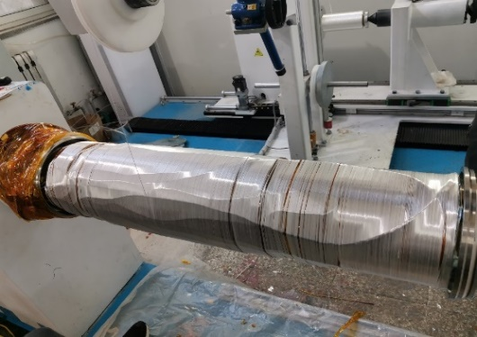
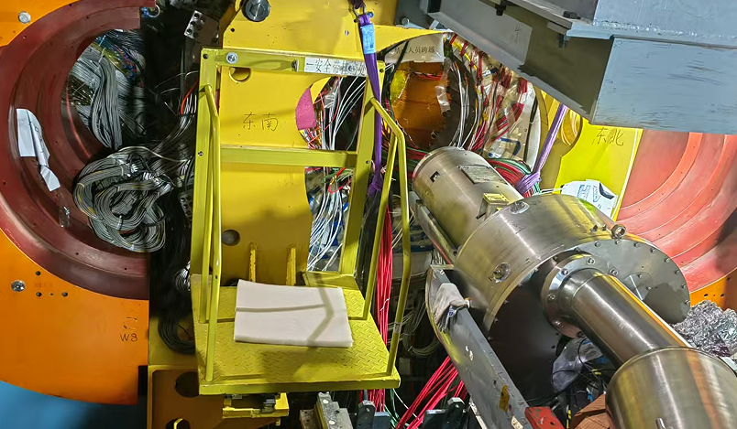
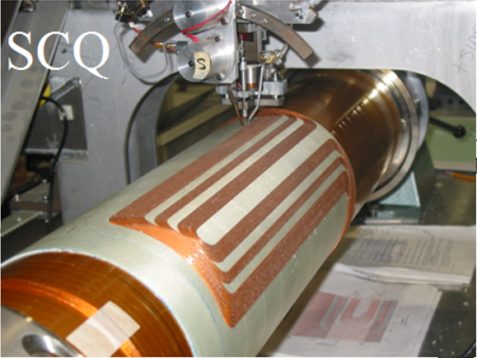
BEPCII升级项目亮点
自主研发了三套高梯度组合型超导磁铁，打破国外技术垄断
(SCQ+ Anti-solenoid, coil inner diameter:190mm, field gradient: 25T/m @530A, Bz=2.85T @1130A)
☺
#1
☺
#2
☹
#3
AS Max. I=1280A
SCQ Max. I=610A
B_{n}/B₂ < 3.0×10⁻⁴
AS Max. I=1280A
SCQ Max. I=620A
B_{n}/B₂ < 3.0×10⁻⁴
With VDC coil
AS Max. I=1280A
SCQ Max. I=410A
B_{n}/B₂ < 5.2×10⁻⁴
研发了与线圈匹配的两套低温恒温器和阀箱
Bz = 2.85T
( stable Max. test 3.4T )
Field gradient 25.2T/m
(φ190mm, stable Max. test 29.5T/m)
Field harmonics < 3.2×10⁻⁴

Slide 7
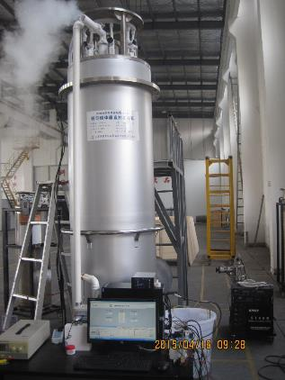
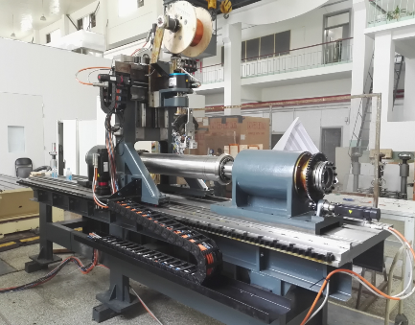
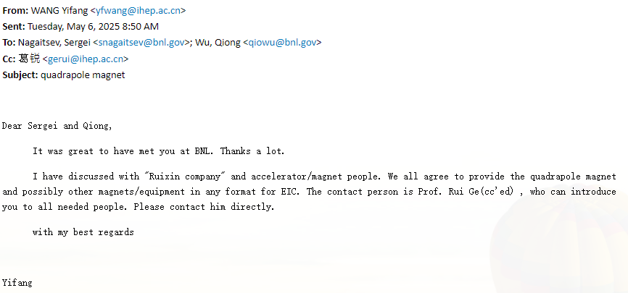
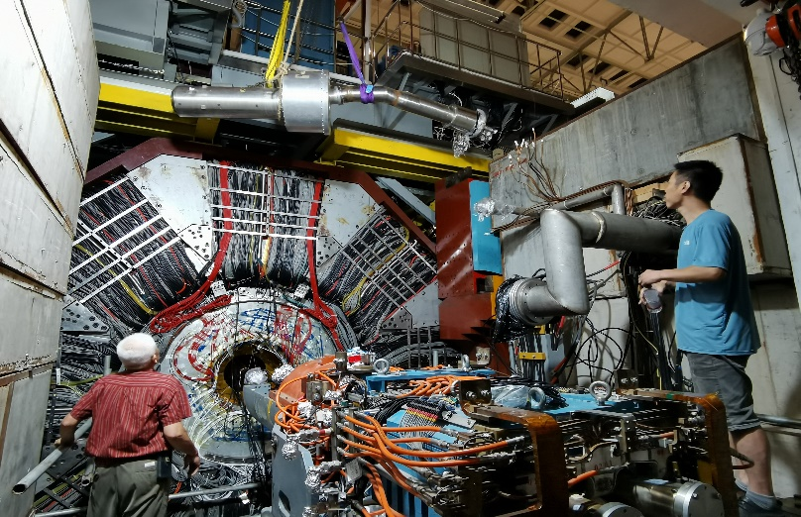
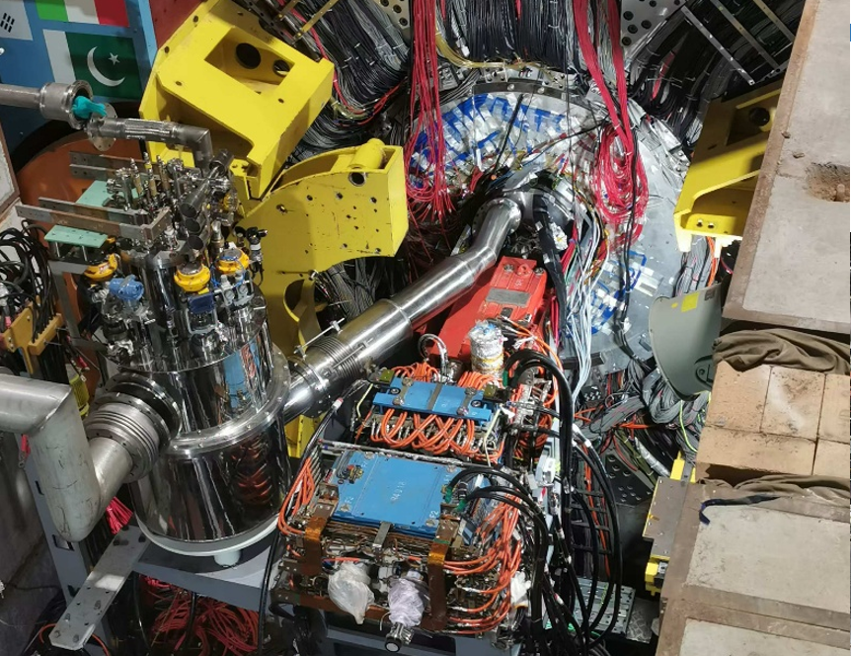
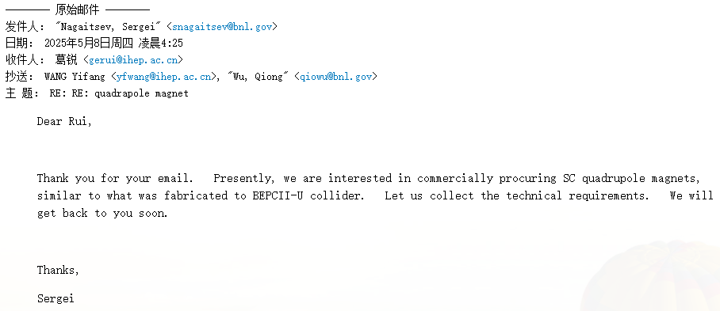
BEPCII升级项目亮点
两套组合型超导磁铁2025年1月安装上线，连续运行>5个月，0 故障
垂测杜瓦
蛇形绕线机
美国BNL实验室希望高能所能够给美国EIC工程制造组合型超导四极磁铁。
已掌握国际先进的技术，正迈向商业化
“我们有兴趣在商业上采购超导四极磁铁，类似于BEPCII-U对撞机制造的磁体。”
拆除已无法满足BEPC高能量运行的BNL制造组合型超导磁铁
2025年1月20日自研的高梯度组合型超导磁铁安装上线

Slide 8
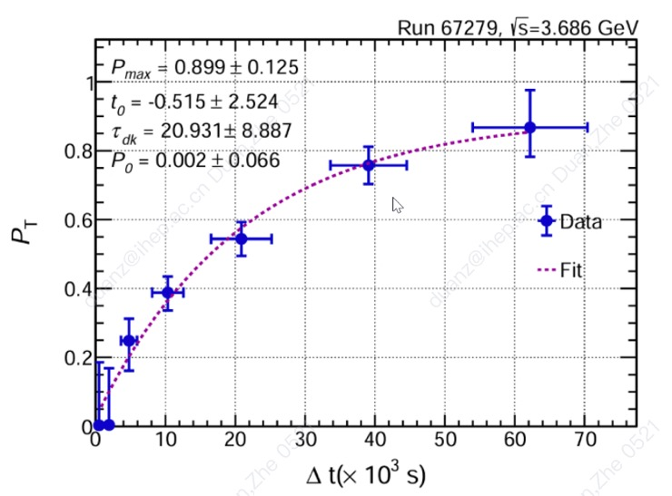
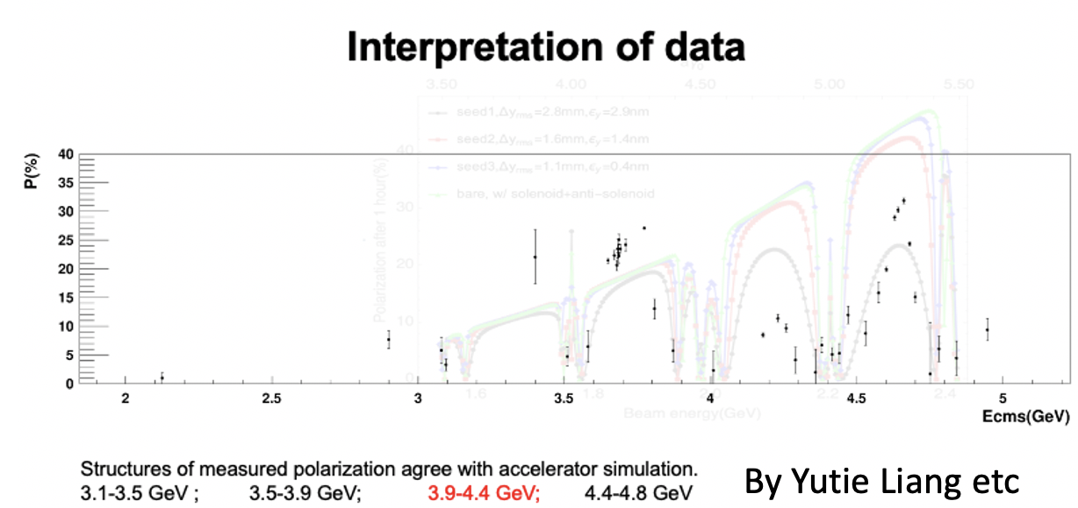
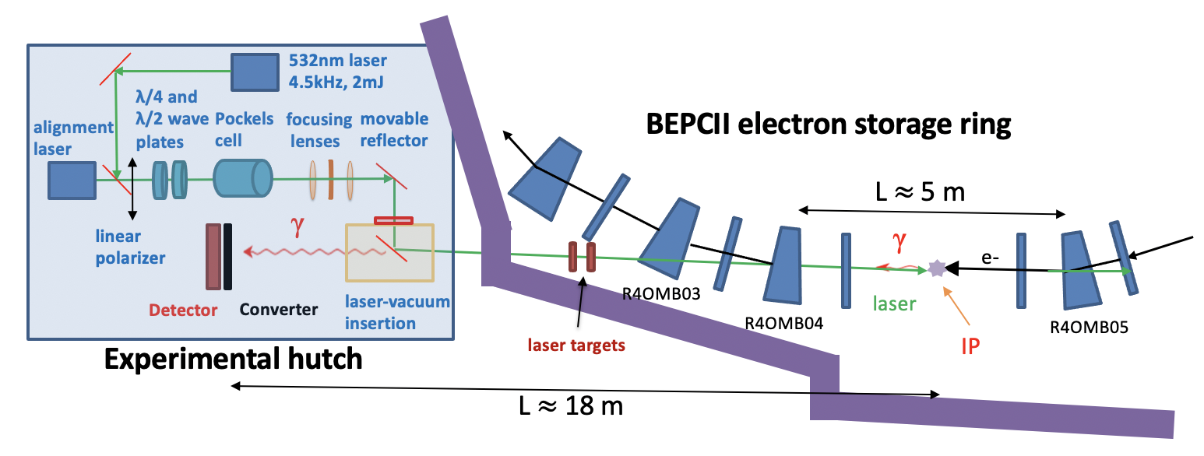
BEPCII升级项目亮点
搭建了高精度束流极化测量平台 →未来持续多年的电子极化研究
Transverse (vertical) polarization has been observed in BES experiment
Laser Compton Polarimeter is being implemented in BEPCII for precise polarization measurement
Apr. 6th, 2021
利用已经废弃的4W2光束线

Slide 9
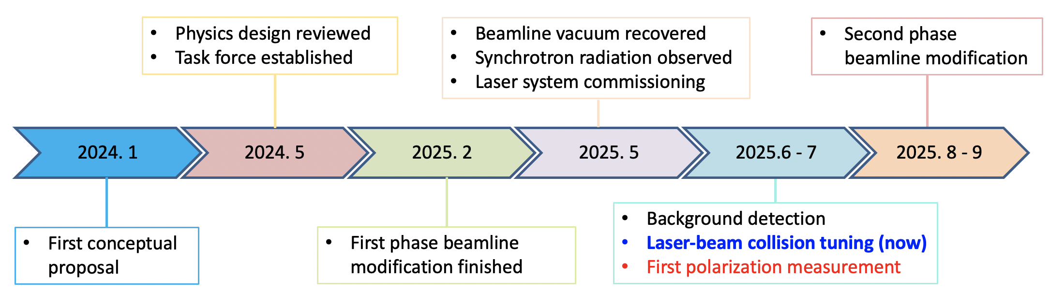
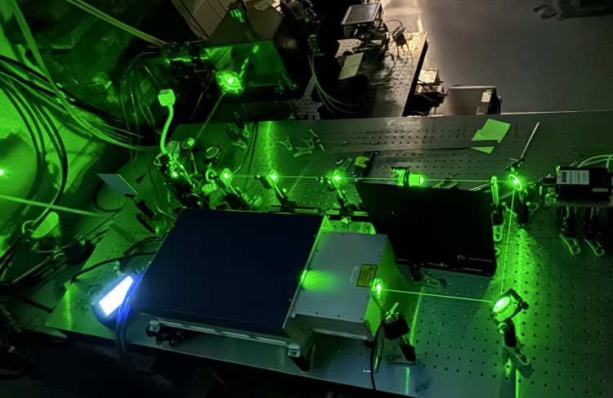
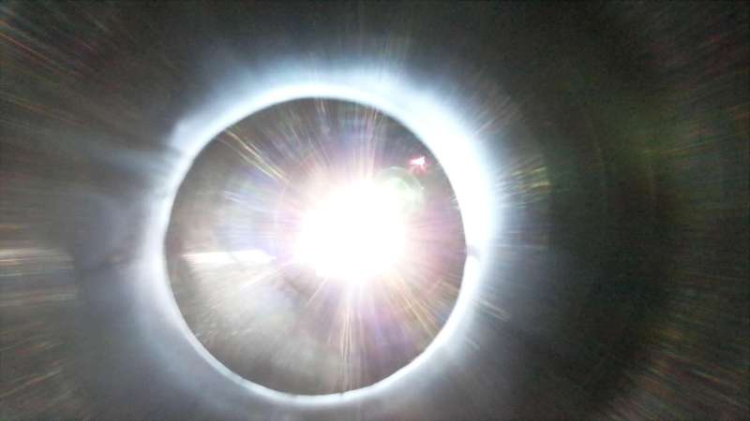
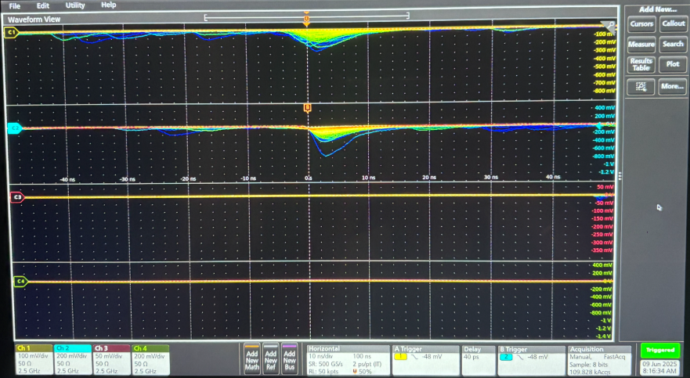
BEPCII升级项目亮点
Background measured by lead preshower + scintilator + PMT
Laser optics
Visible light part of synchrotron radiation from the reflector mirror

Slide 10
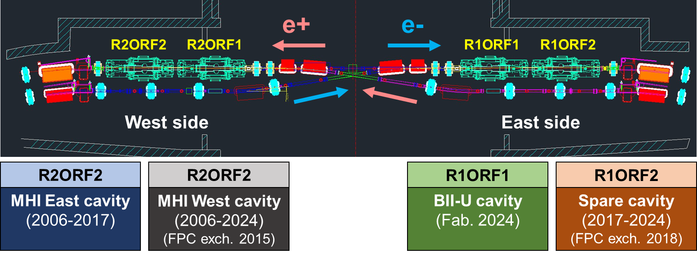
BEPCII升级项目亮点
自主研发一套超导高频腔模组 & 固态放大器在线应用
每个环单腔升级为每个环双腔，已经在线运行 > 4个月，运行顺利

Slide 11
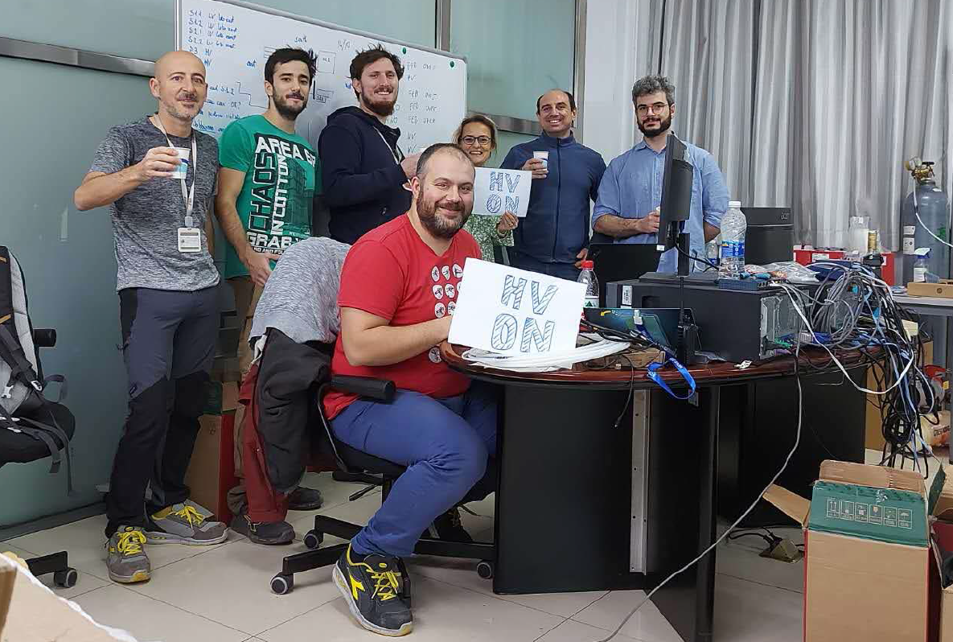
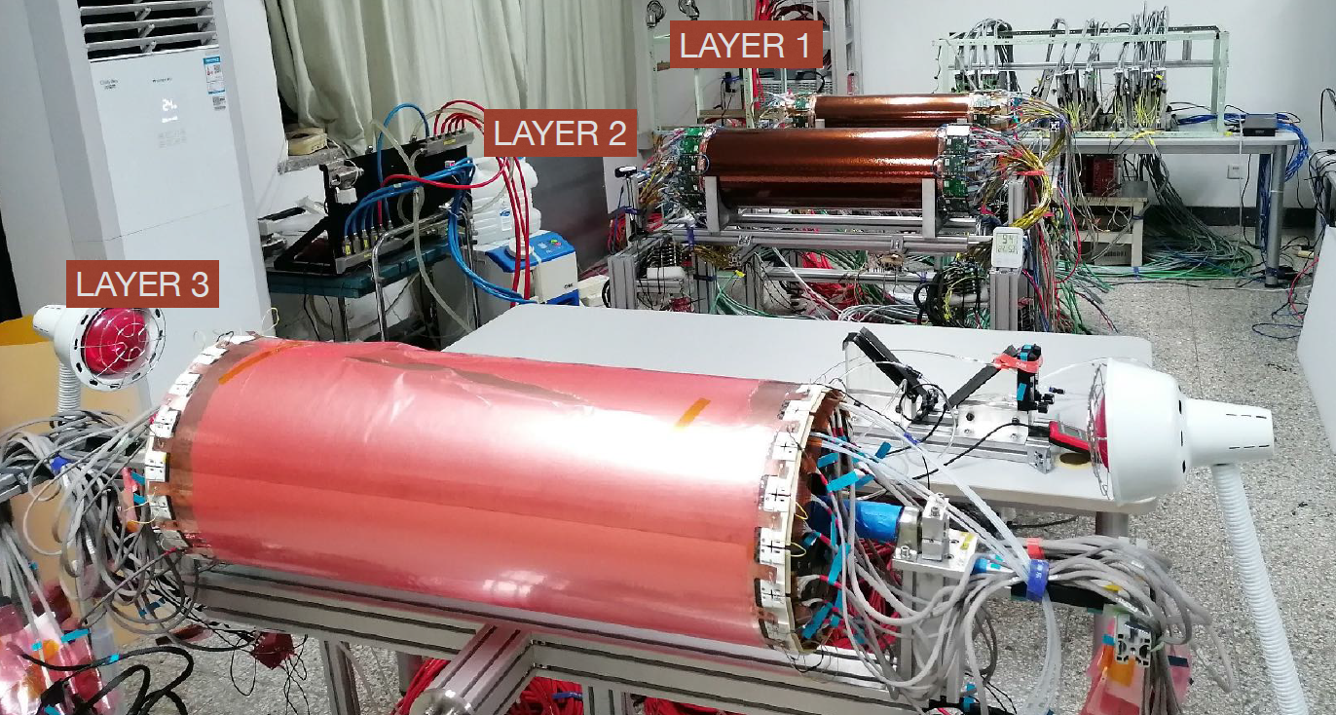
BEPCII升级项目亮点
深度开展国际合作---CGEM（意大利）
Collaborated with Italian group to build a 3-layer cylindrical GEM detector inner tracker (CGEM-IT) to replace the inner drift chamber
* High counting rate (>10⁴ Hz/cm²) *Strong anti-aging ability *Significantly improved z-direction resolution (1.5 mm → 0.5 mm)

Slide 12
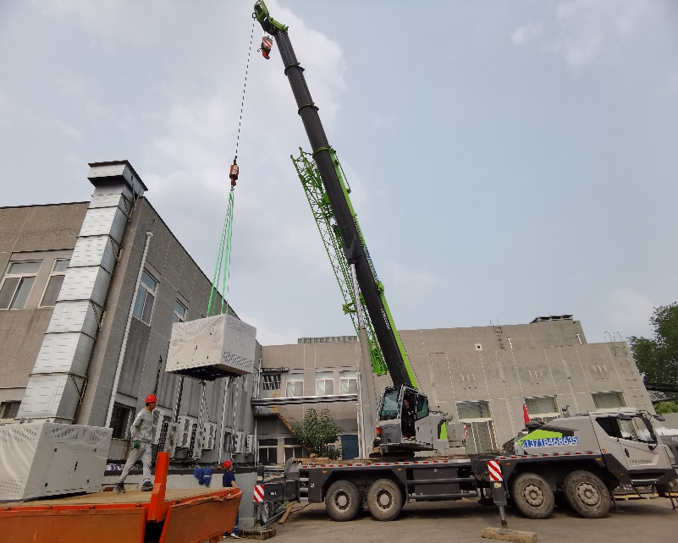
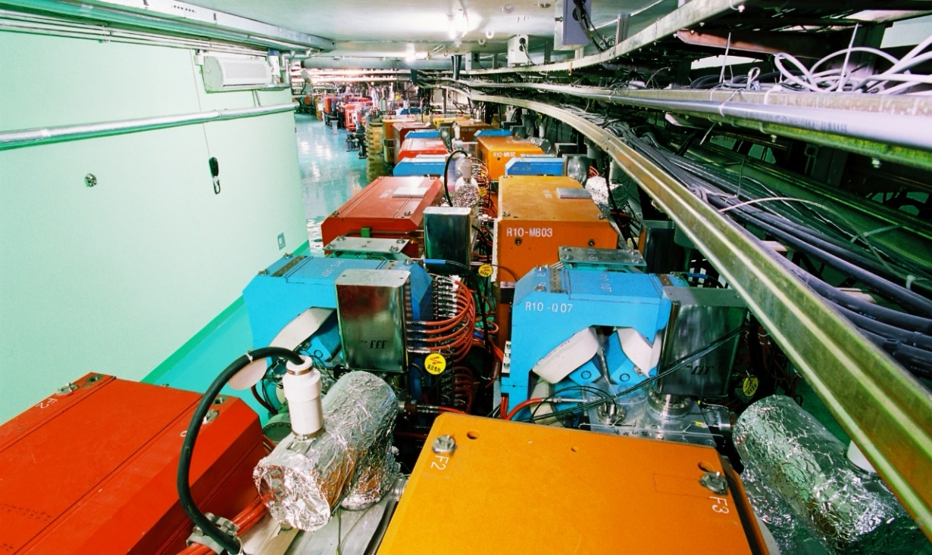
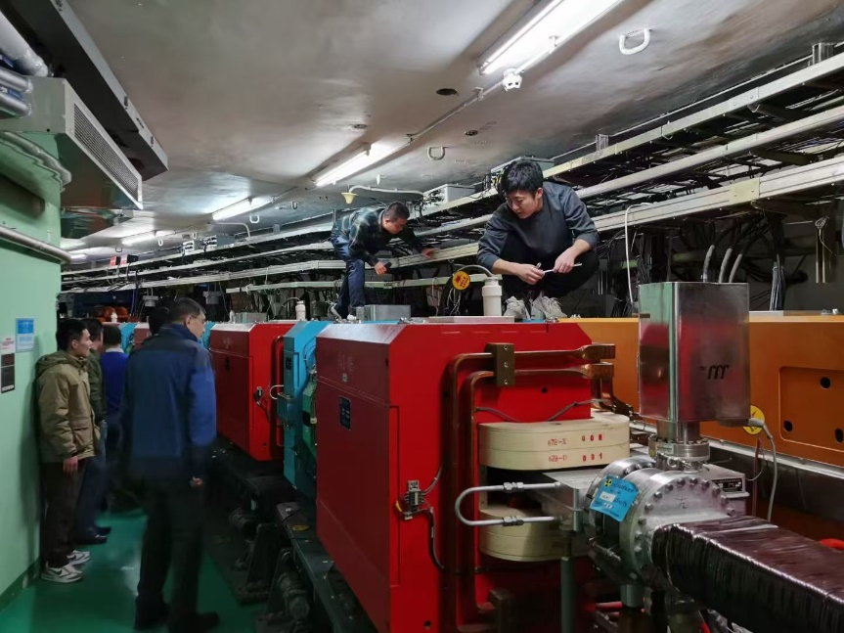
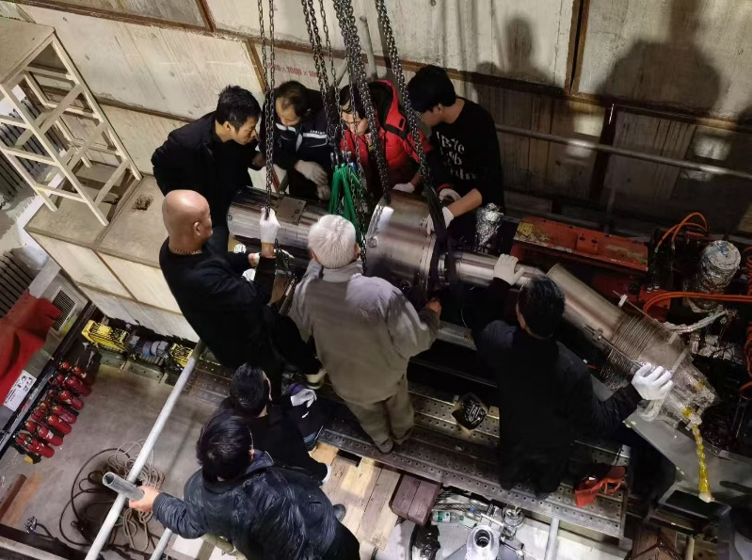
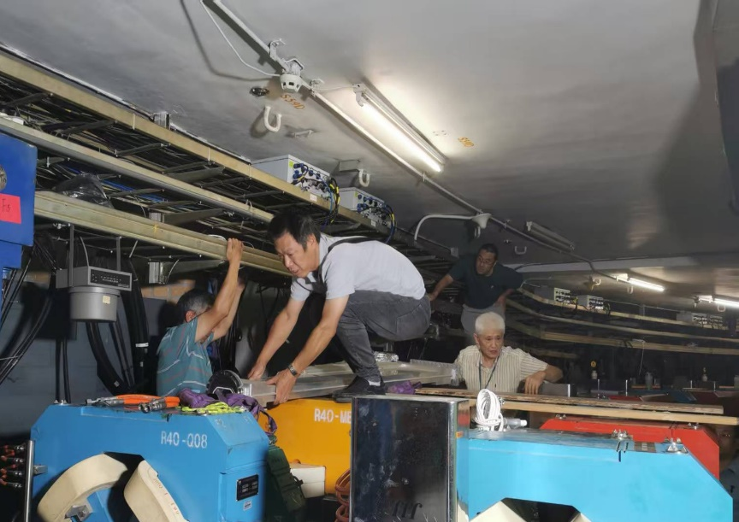
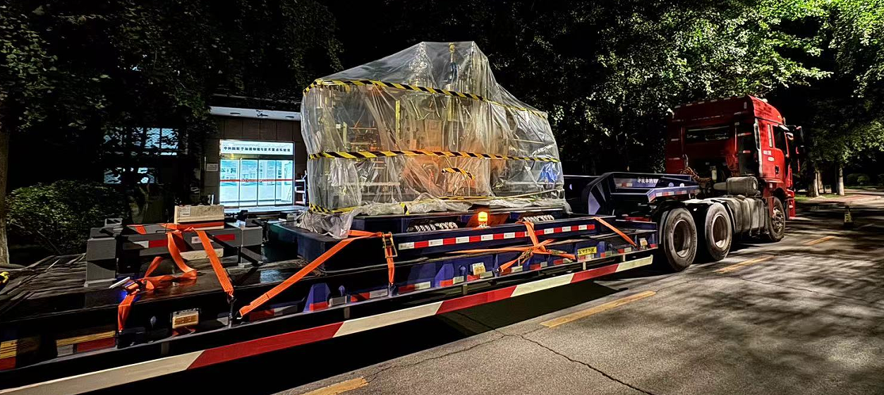
2024.10/2025.9年度运行情况
在一个拥挤的单环空间老机器基础上升级一个复杂的双环对撞机

Slide 13
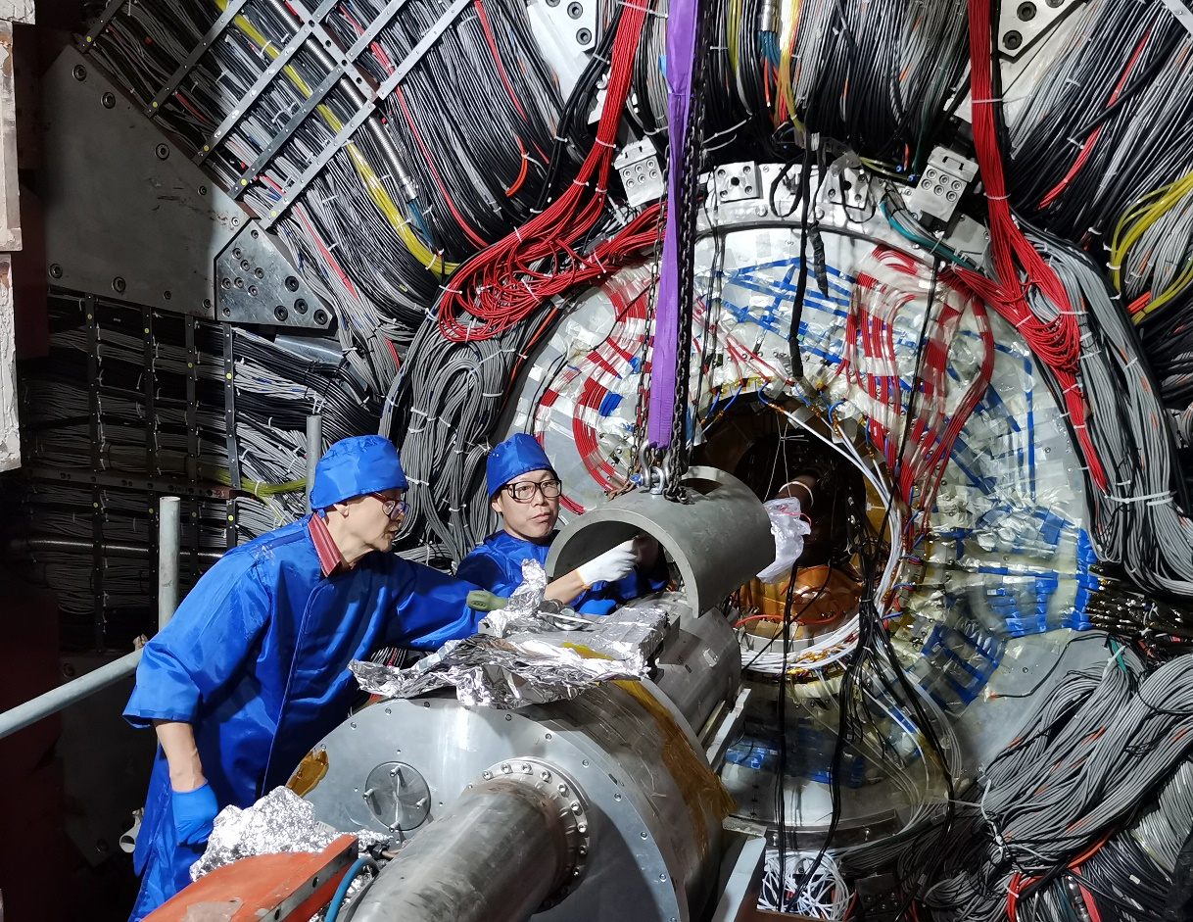
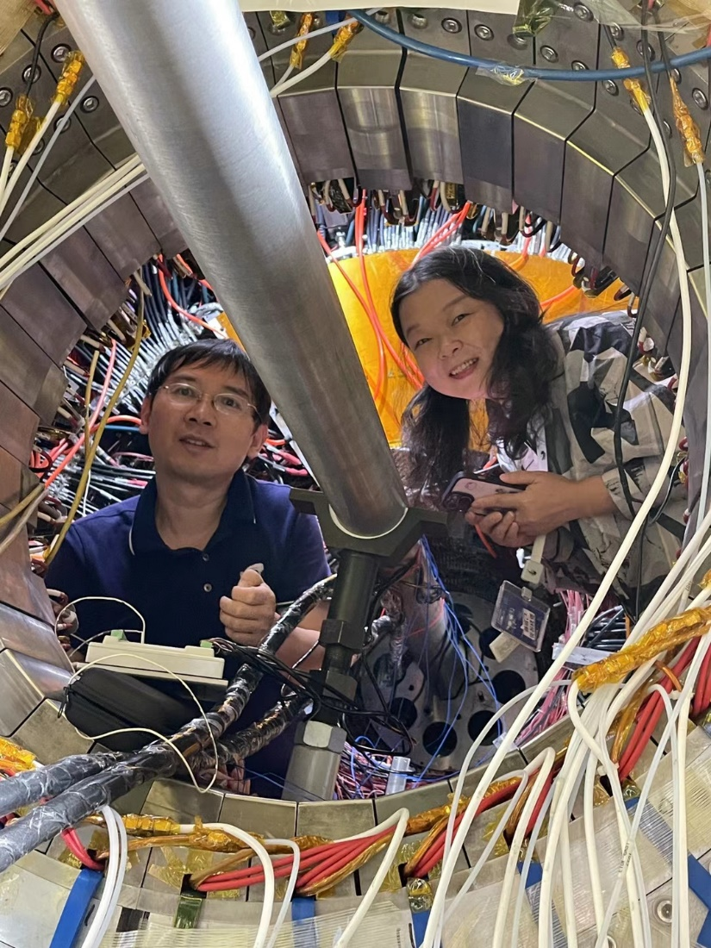
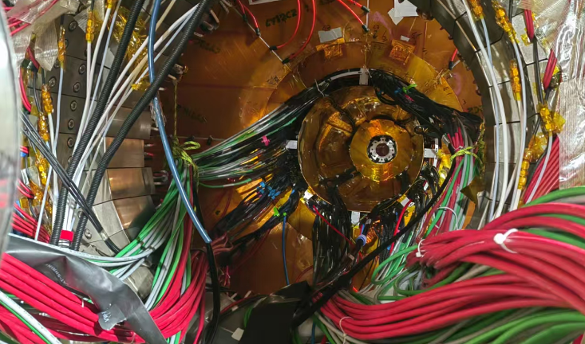
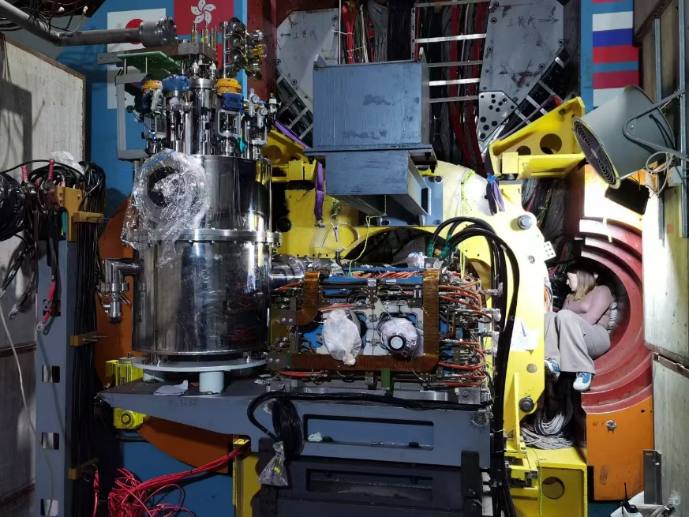
2024.10/2025.9年度运行情况
IR disassembly →CGEM installation →Cryogenic system upgrade →IR assembly
From July 2024 To Feb. 28, 2025
DU shielding → W shielding
异常复杂的对撞区拆与装

Slide 14
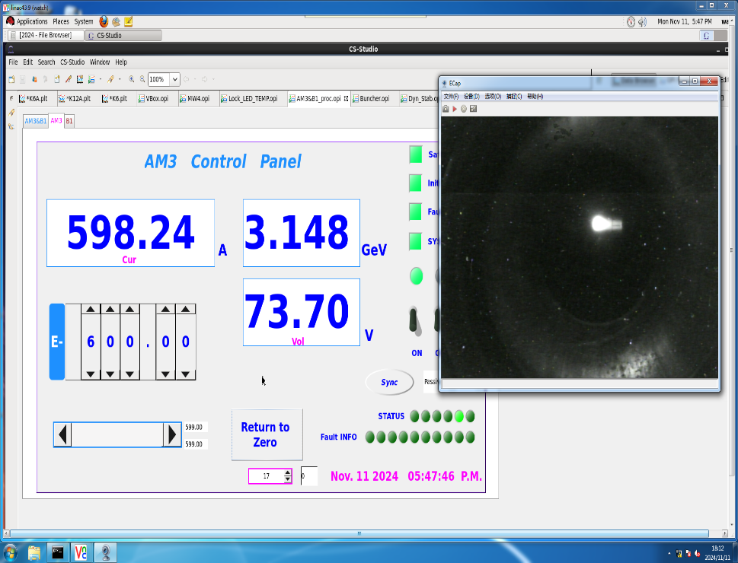
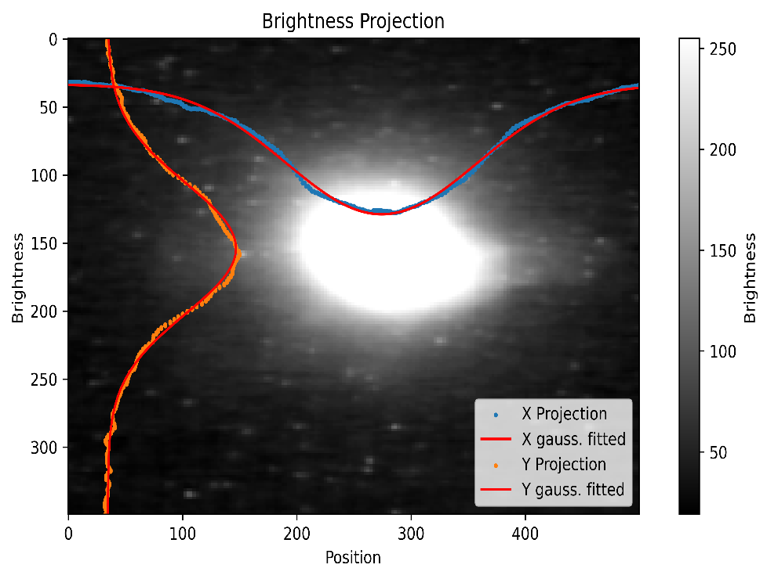
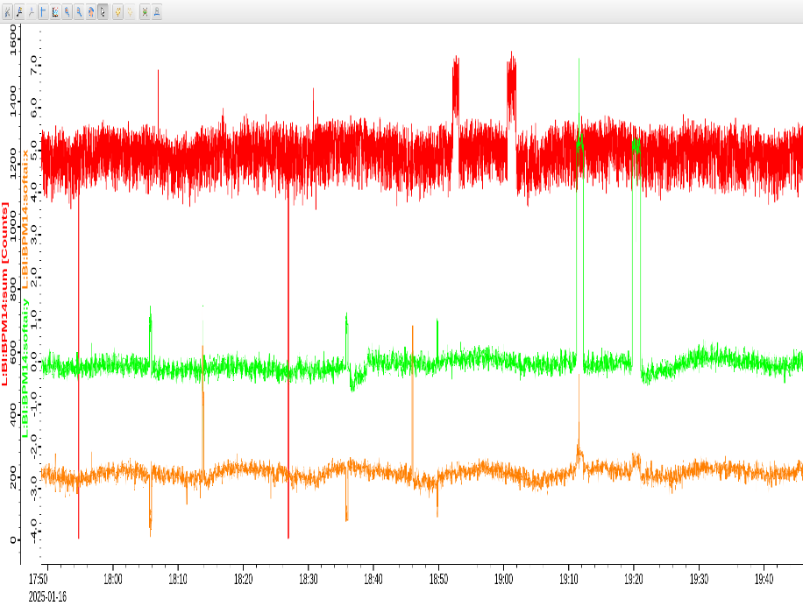
2024.10/2025.9年度运行情况
直线加速器升级的进展
e- & e+ 最高能量已经稳定达到 3.0 GeV & 2.8 GeV（达到设计指标）
束流能散度 <0.5%，轨道稳定度约0.2mm （达到设计指标）
储存环注入速率 e+ > 120 mA/min & e- > 300 mA/min
直线加速器升级的最后工序（增加能量备份）安排在2027年暑期

Slide 15
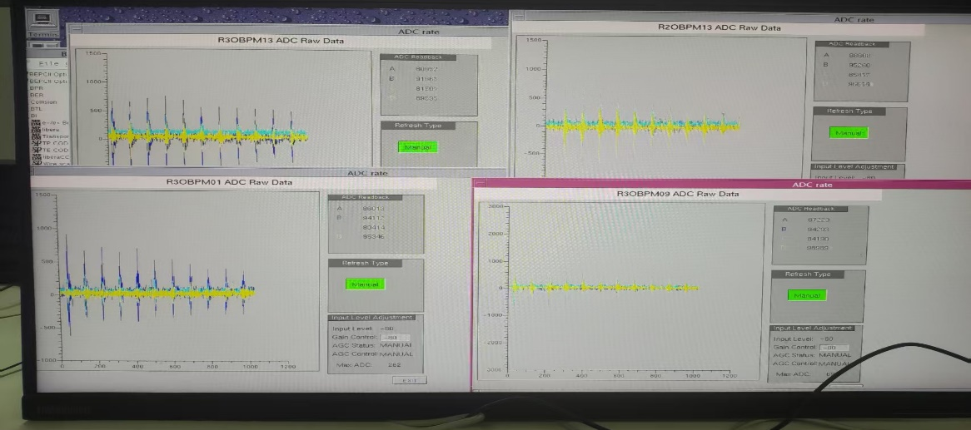
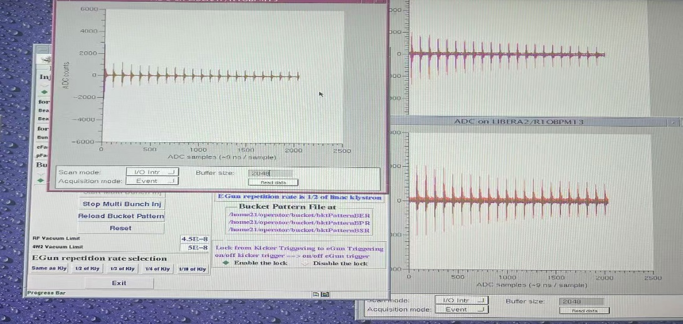
2024.10/2025.9年度运行情况
应CGEM探测器标定需求，储存环运行能量设定在1.843GeV ψ (3686)
储存环正式运行之前，已将注入束团调试至储存环 e- 150 圈 & e+ 100 圈
e+ > 100 turns
e- > 150 turns

Slide 16
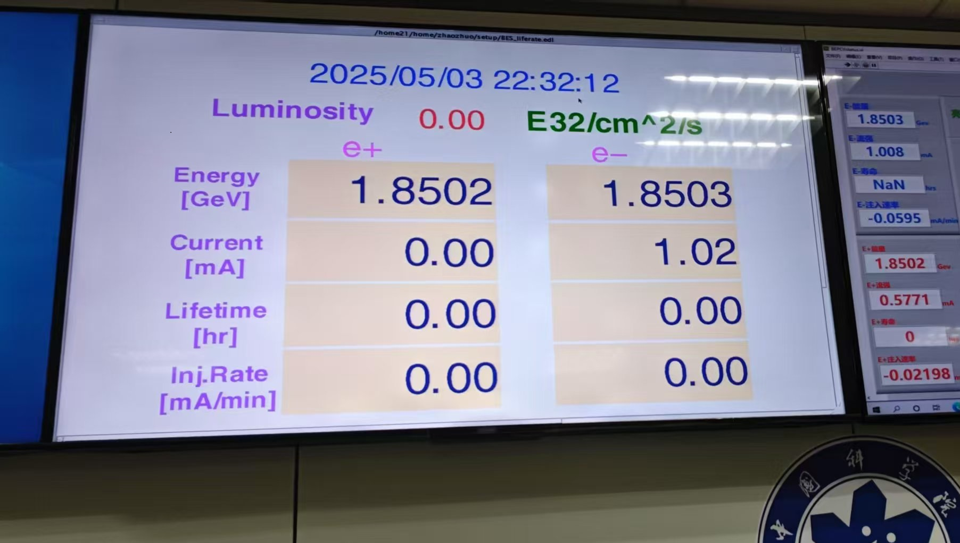
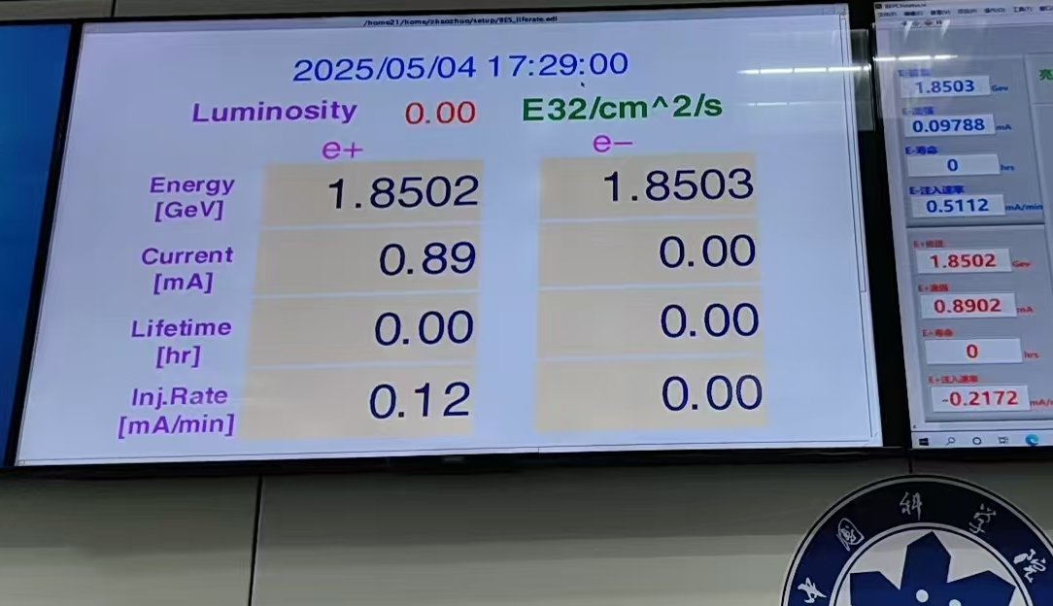
2024.10/2025.9年度运行情况
2025年5月2日，储存环各系统全部就绪, 开始正式运行
5月3日负电子环实现束流积累 5月4日正电子环实现束流积累

Slide 17
2024.10/2025.9年度运行情况
BEPCII升级项目的设备隧道安装： 2024年10月～2024年12月31日
2025年1月2日 直线加速器开始运行
储存环/BESIII/BSRF 开始设备调试
2025年5月2日 储存环开始运行
2025年5月17日 BESIII开始取数+BSRF
2025年7月29日 暑期停机检修
2025年8月18日 直线加速器开始运行
2025年8月25日 储存环开始运行
2025年9月13日 BESIII 开始取数 + BSRF兼用光实验
BEPCII & PWFA
处理CGEM电子学噪声问题
高频腔侧制冷机的透平与备用透平依次在线故障，返厂维修
储存环的注入束多圈调试
直线加速器运行时间：5808小时 直线加速器故障时间：1.08小时
储存环运行时间：3000小时 储存环故障率：5.17%
BSRF 用户实验课题数完成：183个 BESIII获取数据总量：420.4 pb⁻¹

Slide 18
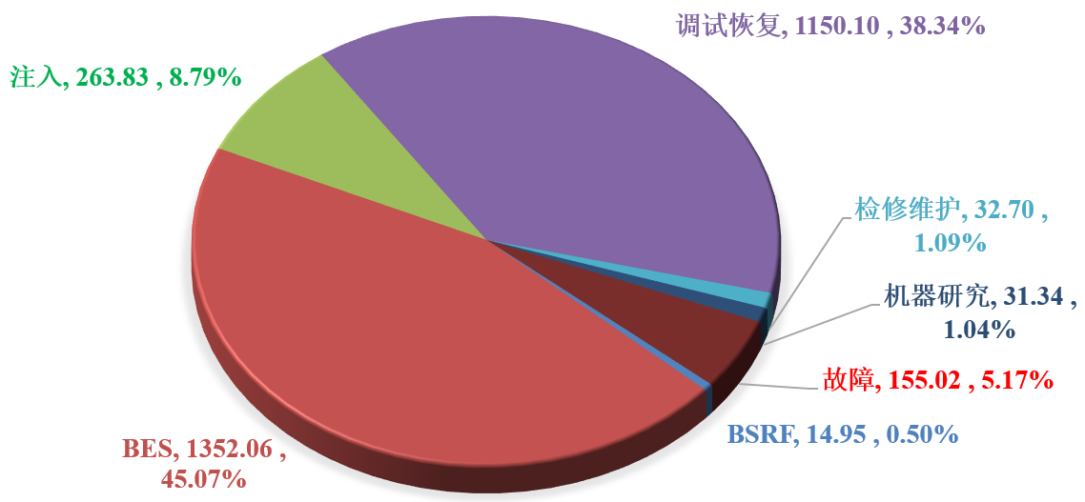
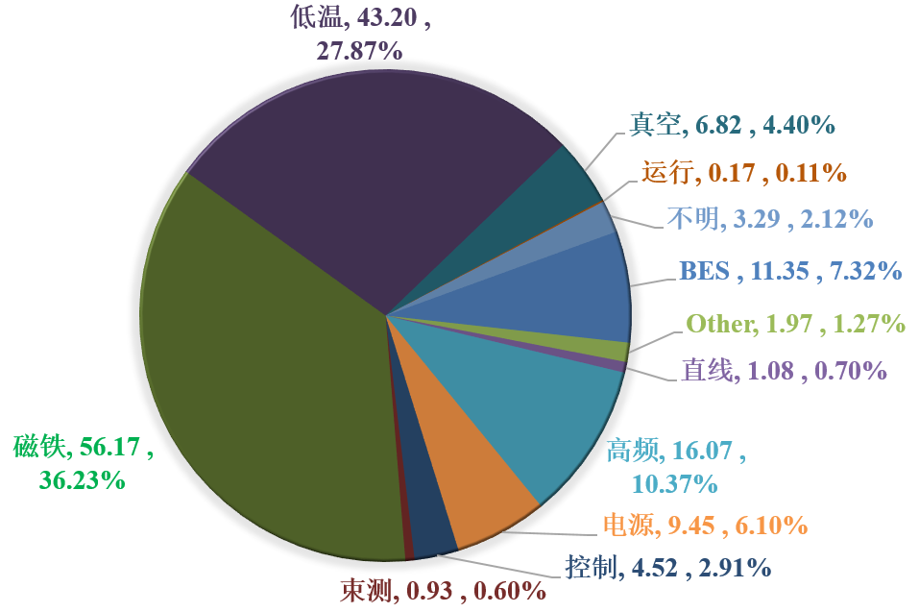
2024.10/2025.9年度运行情况
2024/2025运行年度机时统计（2025.1 – 2025.9）
119次
储存环机时统计与分布
故障时间统计与分布

Slide 19
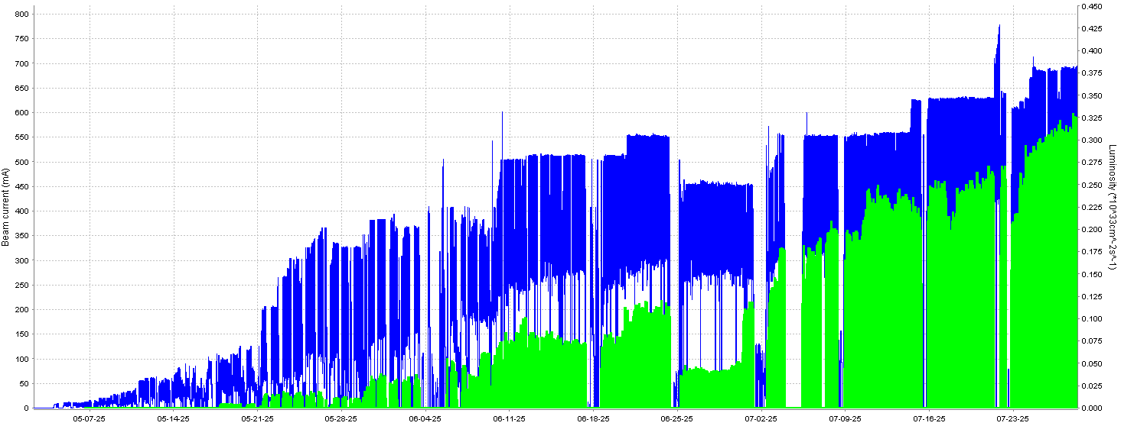
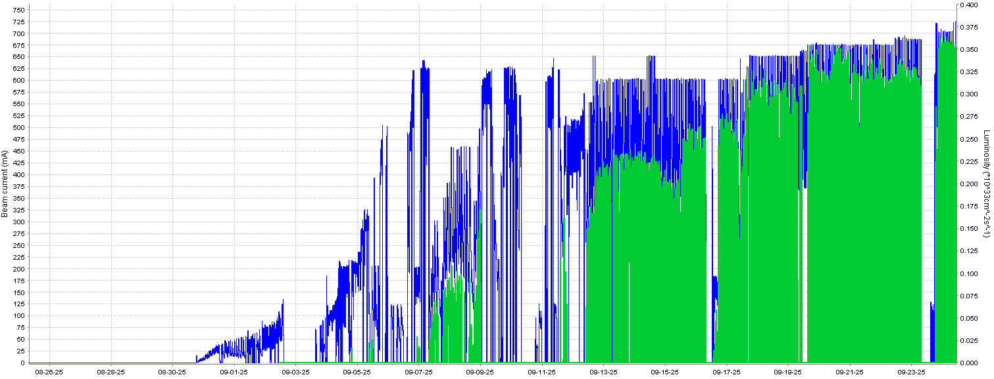
2024.10/2025.9年度运行情况
8月25日 – 9月30日
升级之后BEPCII运行稳定，束流流强和对撞亮度稳步提升
◆ 束流流强 ◆ 对撞亮度
◆ 束流流强 ◆ 对撞亮度
244.7 pb⁻¹
175.7 pb⁻¹
5月2日– 7月29日
8月25日 – 9月30日
正、负电子最大流强720mA/720mA 、峰值亮度 3.8×10³²cm⁻²s⁻¹ ，8 条光束线兼用光实验

Slide 20
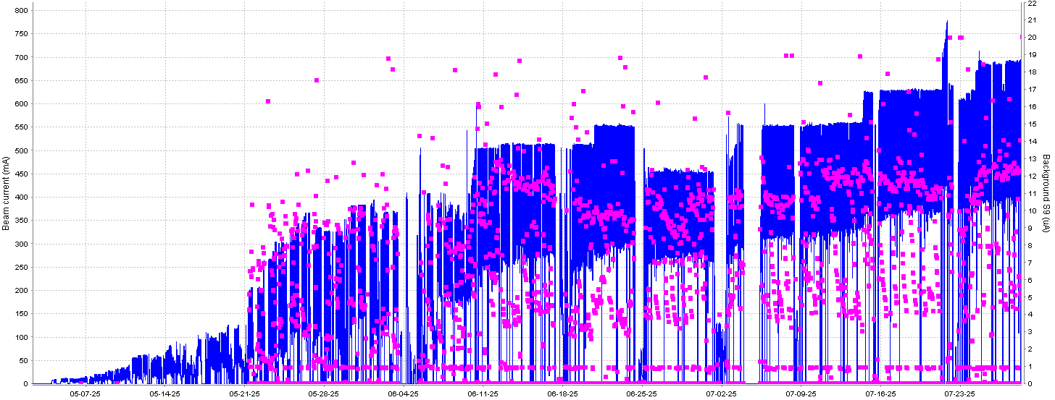
2024.10/2025.9年度运行情况
◆ 束流流强 ◆ 暗电流
约定BESIII本底控制在<12uA水平，随着真空度的不断好转，不断提升对撞流强
当前，负电子环的真空度(5×10⁻⁹ torr@720mA) 明显好于正电子环真空(1×10⁻⁸ torr@720mA)

Slide 21

2024.10/2025.9年度运行情况
提升对撞流强的限制来自于探测器本底上限的控制
真空度是暗电流的主要制约因素
19uA @ 1×10⁻⁸tor
900mA
12uA @ 5×10⁻⁹tor
8uA @ 1×10⁻⁹tor
例如 2024年2月2日正常运行期间的一次突发真空放气

Slide 22

2024.10/2025.9年度运行情况
◆ Beam current ◆ Vacuum R4OCCG5
2025年5月2日 – 7月29日
负电子环最差真空点 R4OCCG5（5.0E-9 torr） Vs e- 流强

Slide 23

2024.10/2025.9年度运行情况
◆ Beam current ◆ Vacuum R1ICCG6
2025年5月2日 – 7月29日
正电子环真空最差点 R1ICCG6（1.0E-8 torr） Vs e+ 流强

Slide 24





2024.10/2025.9年度运行情况
在运行中发现的硬件问题
螺线管与反螺线管补偿的不完美；螺线管垂直聚焦效应补偿的不完美。
磁铁短路
Sextrupole R3OS4, 7月22日
磁铁短路
Quadrupole R4IQ17, 6月17日

Slide 25
总结
在2024/2025运行年度里，2024年10月~12月为升级项目的隧道安装时间，直线加速器自2025年1月2日开始运行，储存环自5月2日开始运行，直线加速器运行时间5808小时，储存环运行时间3000小时，储存环故障率5.17%，正、负电子峰值流强都已达到720mA，峰值亮度已达到3.8×10³²cm⁻²s⁻¹，暗电流有效控制在12μA以下，积分亮度共计420.4 pb⁻¹，BSRF 8条兼用光束线共完成183个用户实验课题。
升级之后的储存环几乎更换了全部的光子吸收器，对撞流强提升受制于真空度水平，当前负电子环的真空度为 5×10⁻⁹ torr@720mA，正电子环真空度为 1×10⁻⁸ torr@720mA。
BEPCII是在运行的装置，有着既定BESIII取数任务和急迫切地BSRF用光需求，导致升级工程在开机后加速器的专用调束时间严重不足。

